Slide 1
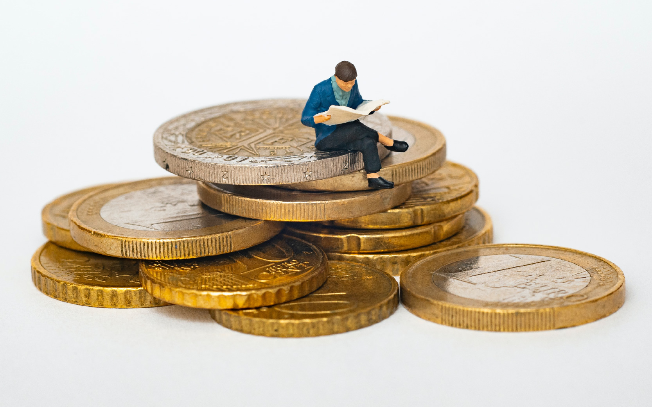
随着.prep
随着经济发展，这个国家大部分的人生活都变好了

Slide 2
，
随着
A
B
A
B

Slide 3
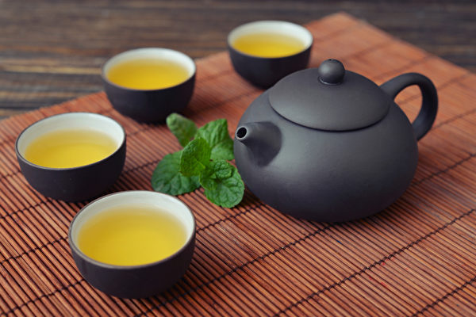
随着.prep
随着他对中国茶的认识增加，他越来越想喝了

Slide 4
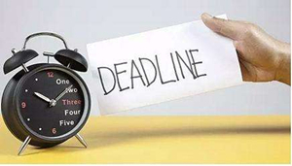
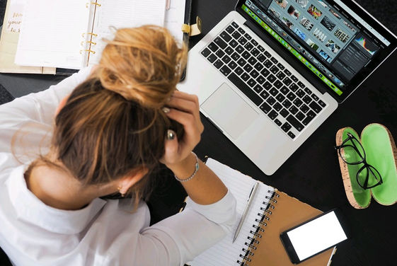
随着.prep
随着时间的接近，死线也越来越近了

Slide 5
讨论一下: 现在歌剧跟以前比发生了很多变化，也出现了很多新的戏剧和电影，你觉得随着时间的变化，未来戏剧会有什么变化呢?

Slide 6
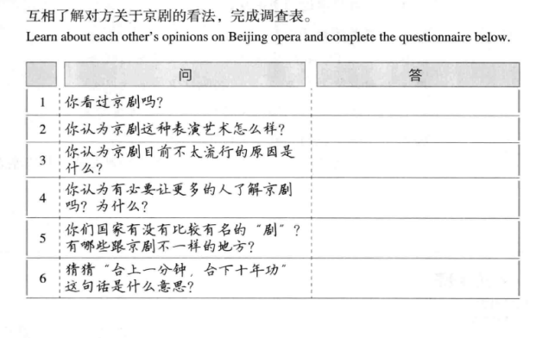

Slide 7
环保

Slide 8
你觉得捷克的环境怎么样呢?

Slide 9
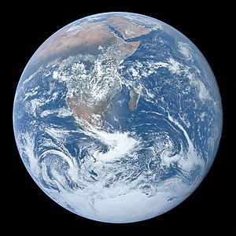
地球.N
很多人会觉得，地球是所有人的母亲

Slide 10
现在的地球有哪些问题呢?

Slide 11
你觉得地球未来的环境会有什么变化呢?

Slide 12
我们能怎么保护地球环境呢?

Slide 13
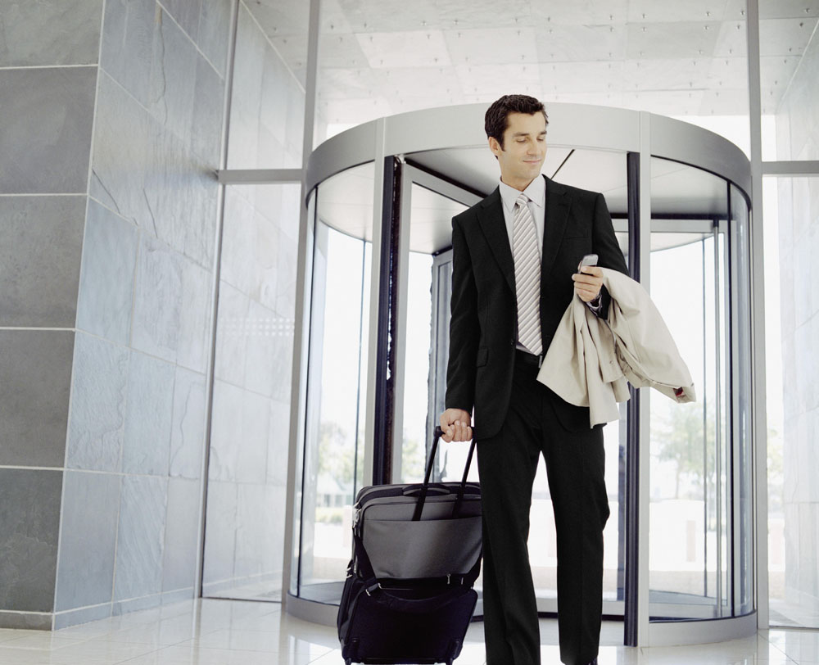
出差.V
他明天要去布拉格出差，大概要到星期六

Slide 14
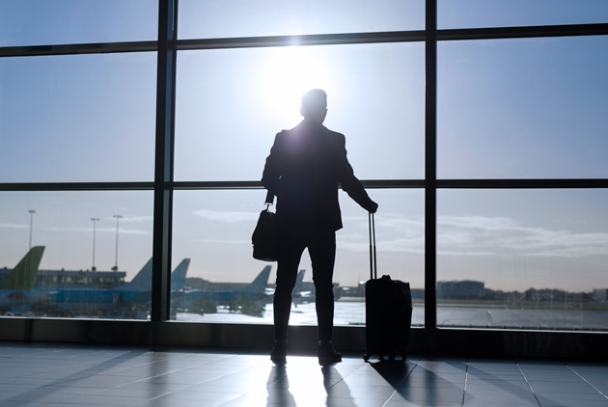
出差.V
她选择去印度出差，因为薪水比在国内更高

Slide 15
你如果未来出差去别的城市工作个几天，你会怎么安排呢? (住哪里?带些什么?)

Slide 16
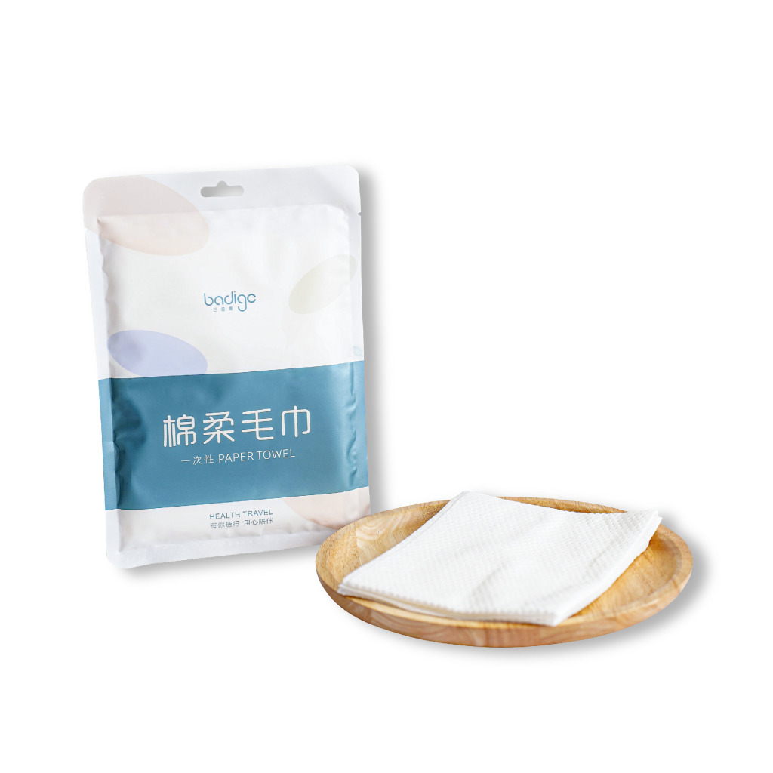
毛巾.N
在一些旅馆里面，他们的毛巾是一次性的

Slide 17
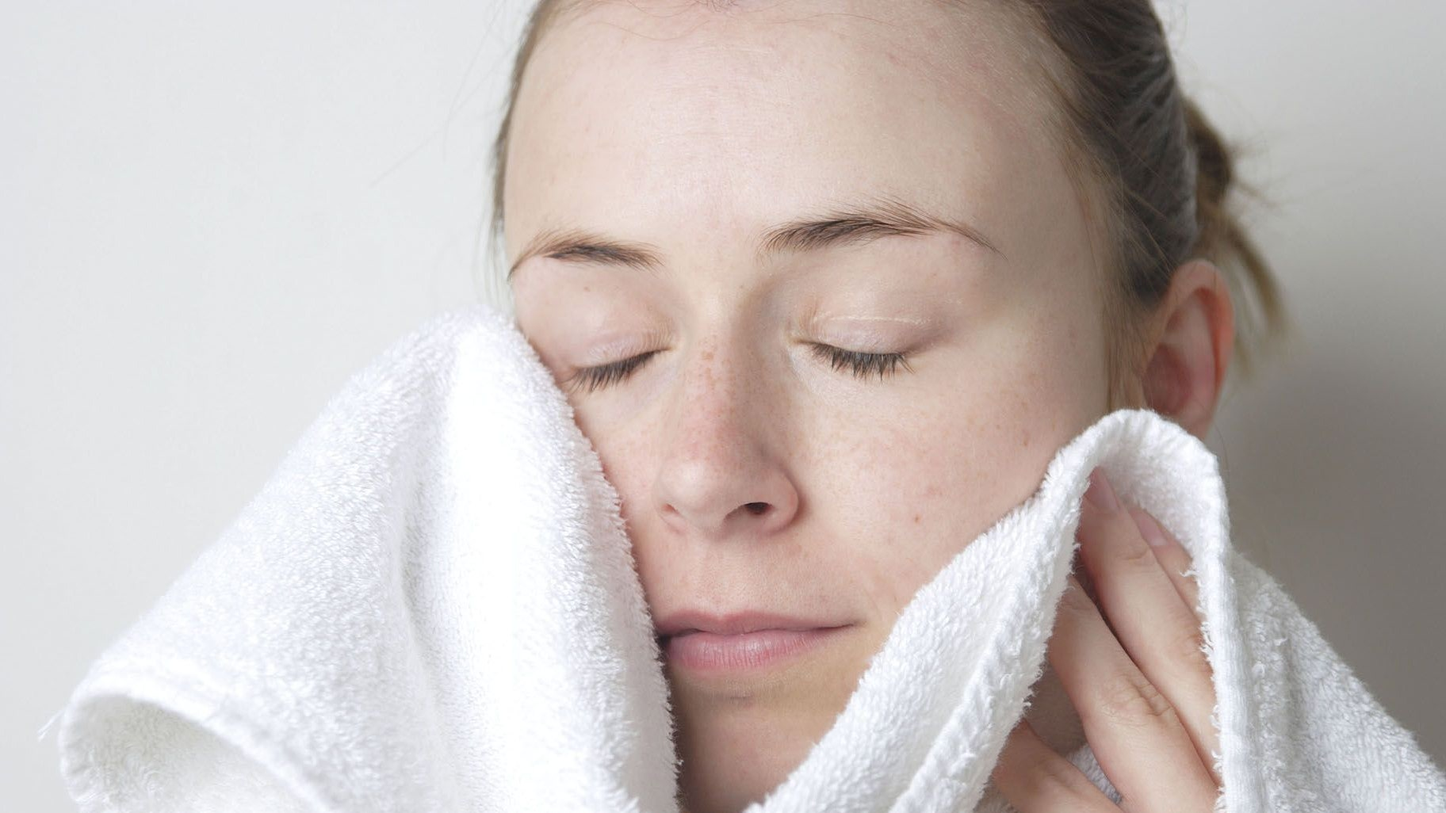
毛巾.N
她的那条毛巾已经用了好一段时间了

Slide 18
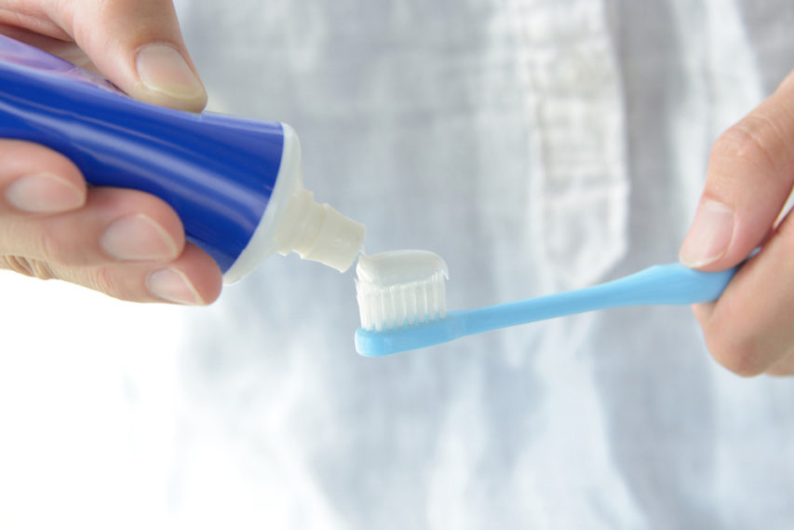
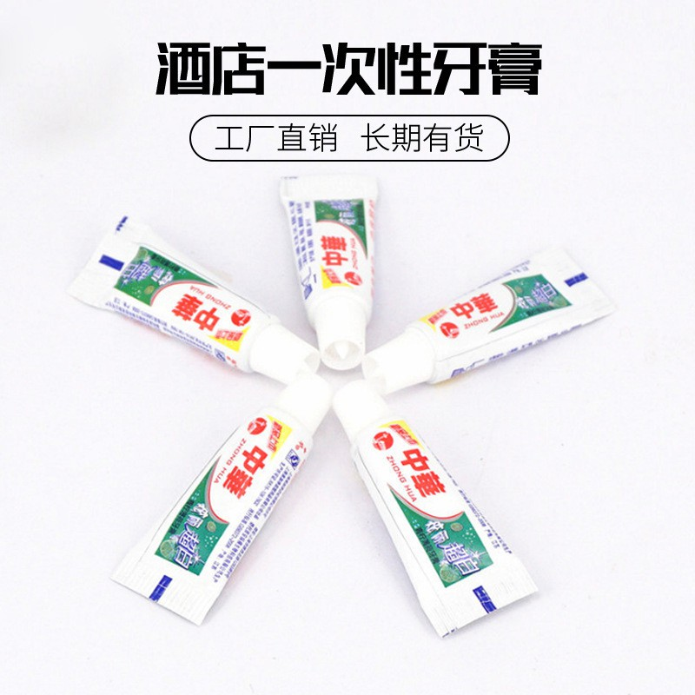
牙膏.N
他每次出差都会自己带牙膏，避免使用旅馆的一次性小牙膏

Slide 19
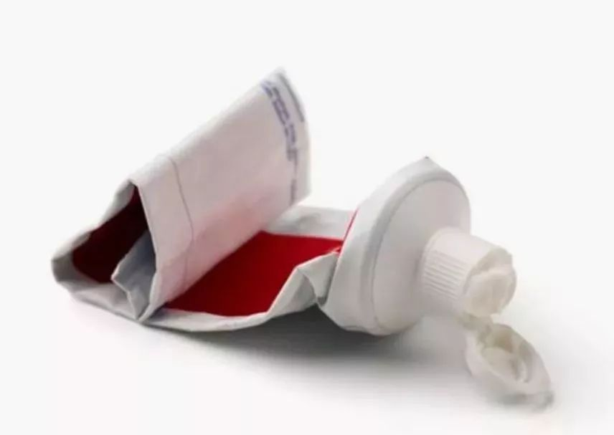
牙膏.N
他为了避免浪费，每条牙膏都会用到一点都不剩才换

Slide 20
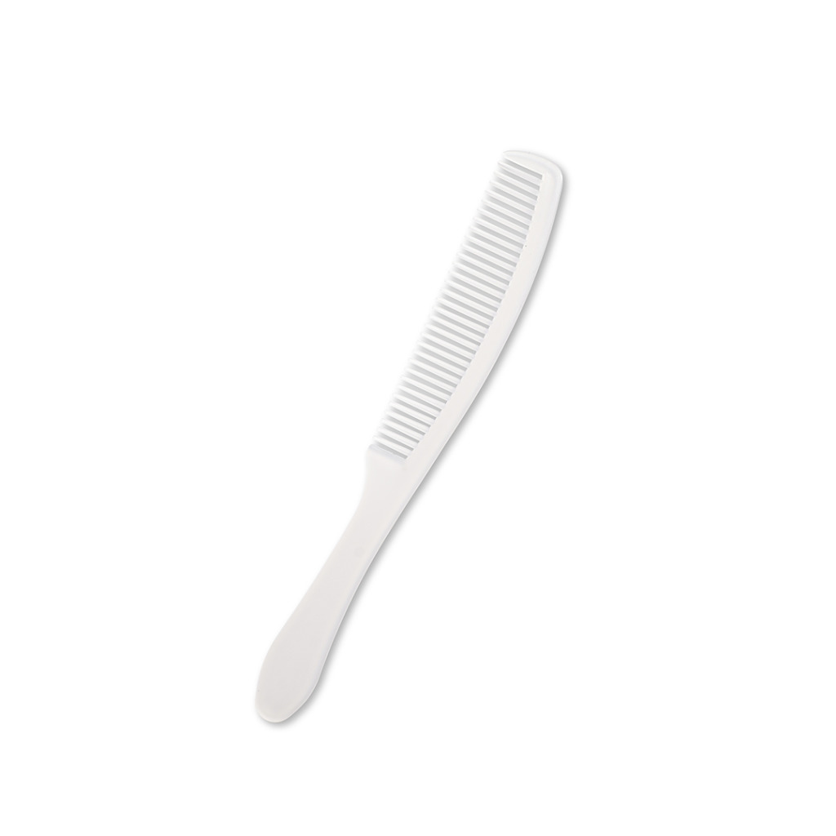
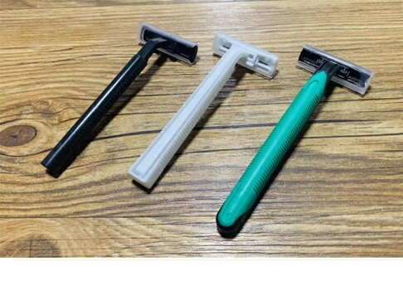
梳子.N Shūzi
刮胡刀.N
Guā hú dāo
他每次去宾馆，都不会用他们的一次性梳子和刮胡刀

Slide 21
你如果未来要出差，要怎么避免浪费呢?

Slide 22
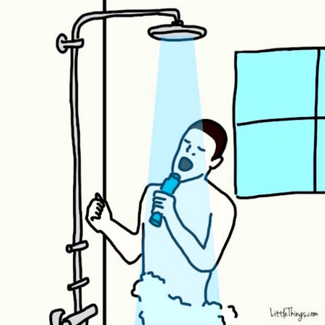
省.V
他每次洗澡都是用冲澡，而不是泡澡，因为这样比较省水

Slide 23
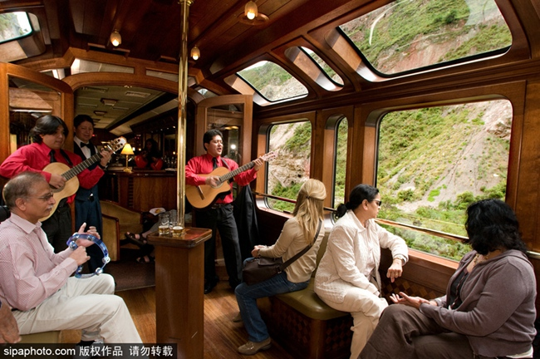
省.V
他为了省点钱，选择坐火车而不是飞机去旅行
Notes:
01

Slide 24
如果你要去旅行，你会怎么省钱呢?

Slide 25
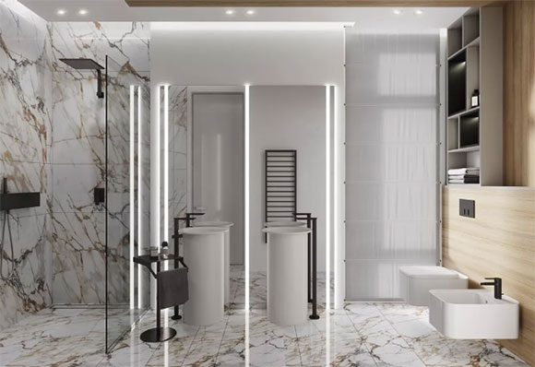
卫生间.N
这间宾馆的卫生间非常漂亮且干净

Slide 26
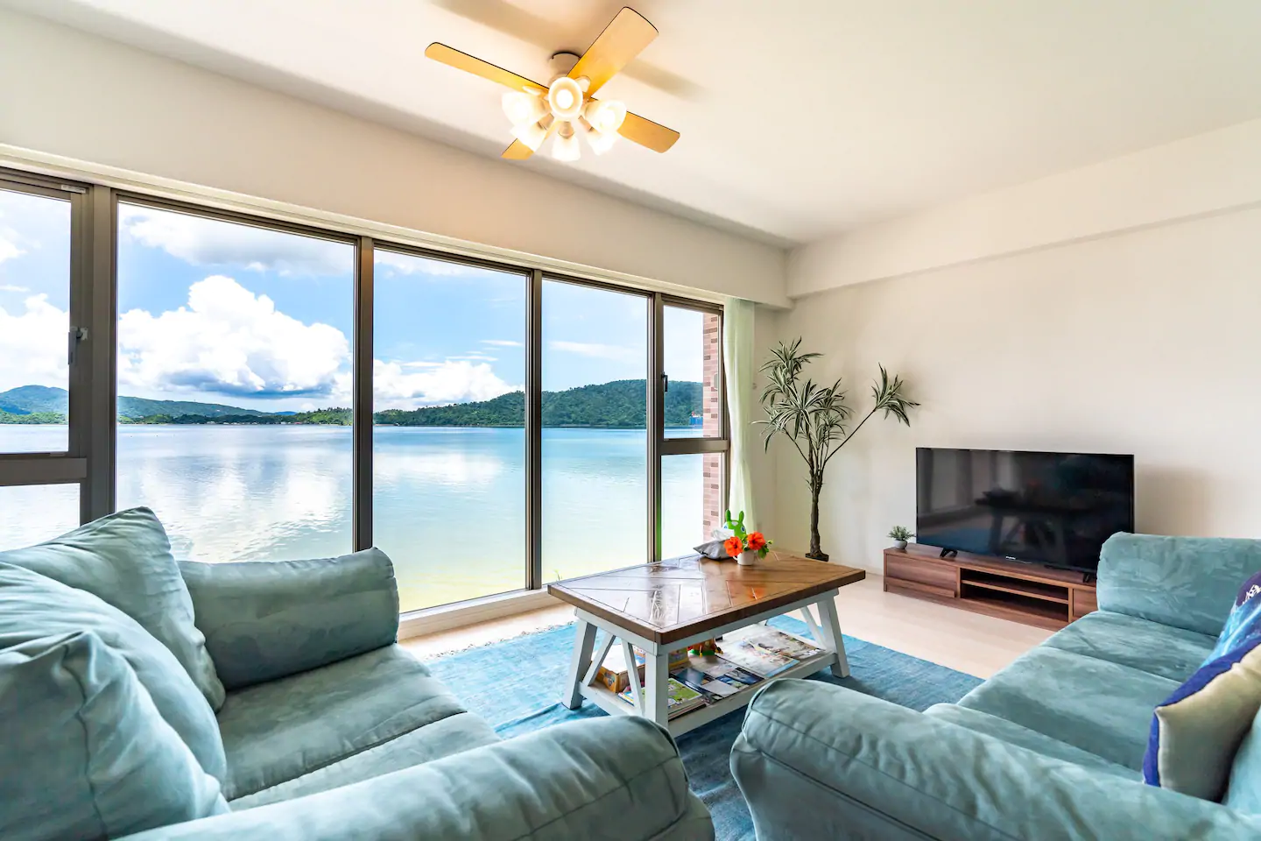
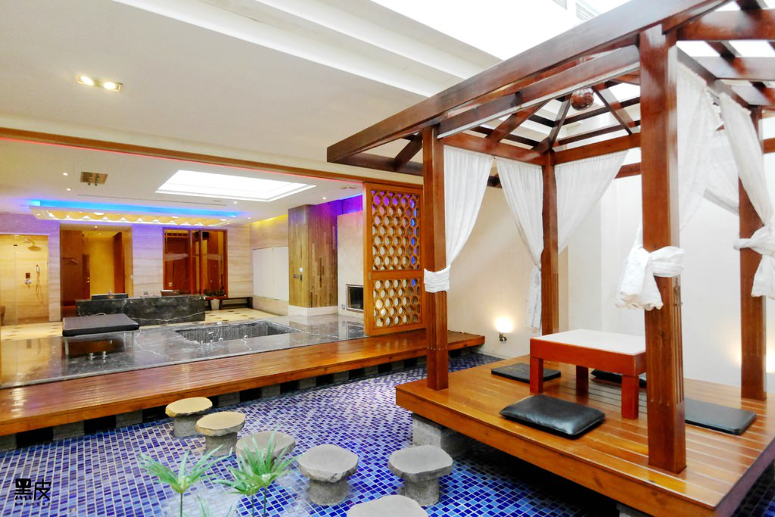
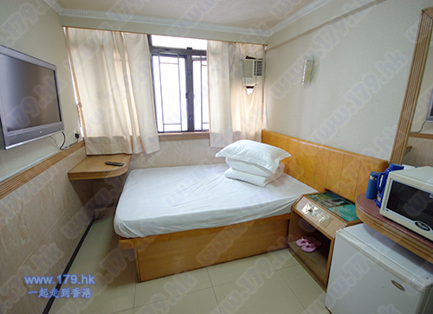
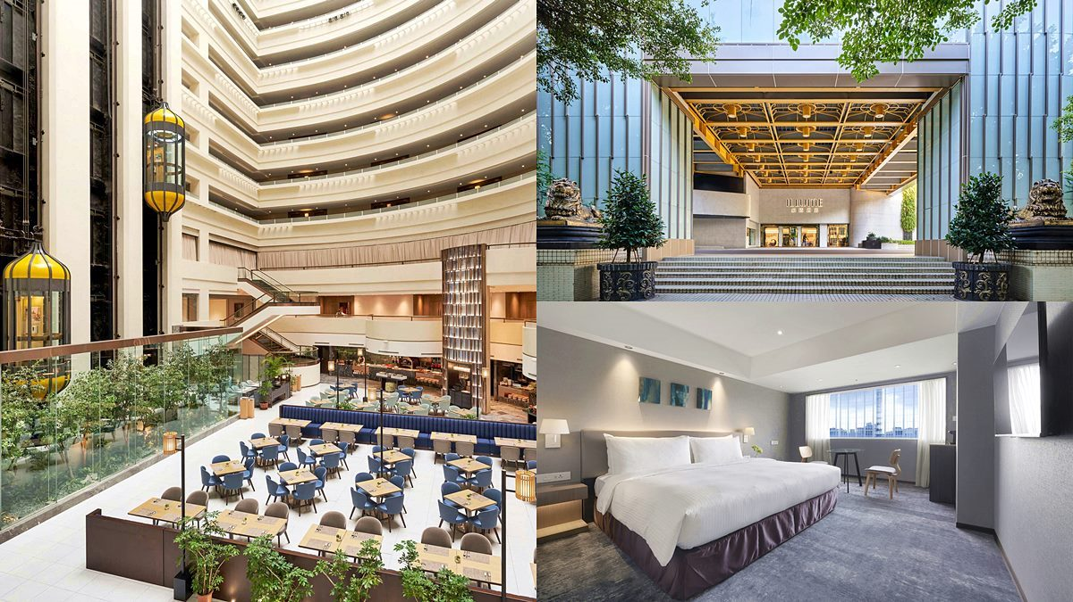
民宿 vs 宾馆 vs 旅馆 vs 酒店

Slide 27
小组: 如果你们要开一家旅馆，你们在卫生间会怎么设计来避免浪费呢?

Slide 28
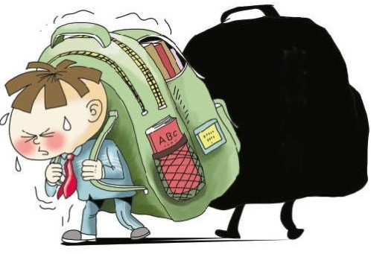
重.adj
他的行李很重，他背得很累

Slide 29
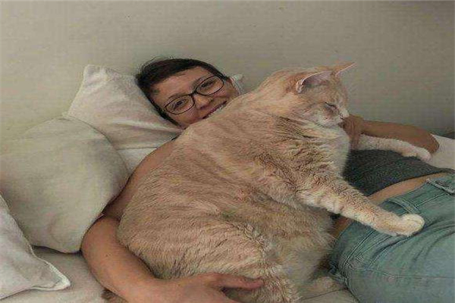
重.adj
那只猫很重，现在已经23公斤了

Slide 30
你要去旅行前你会怎么为行李减重呢?

Slide 31
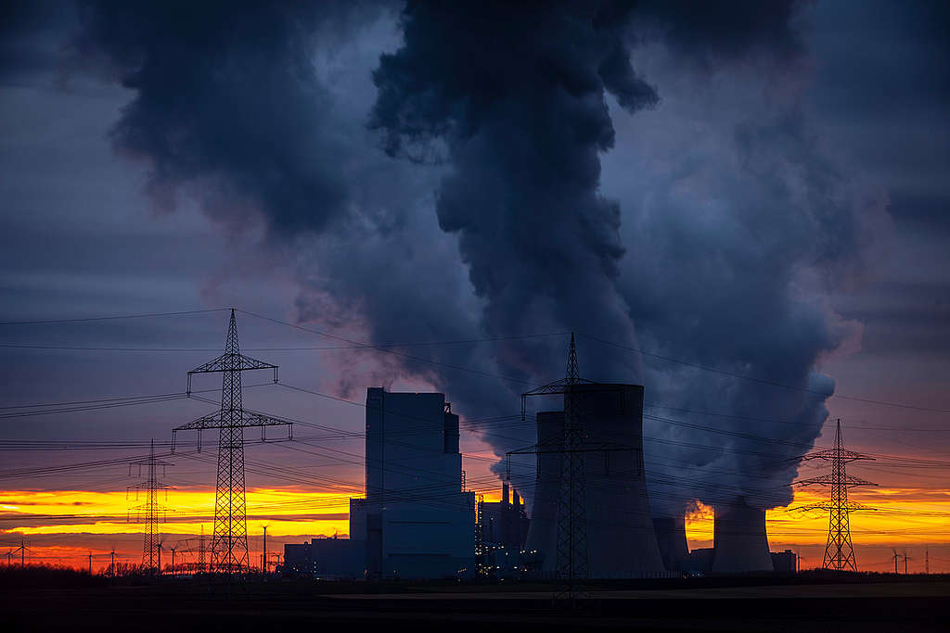
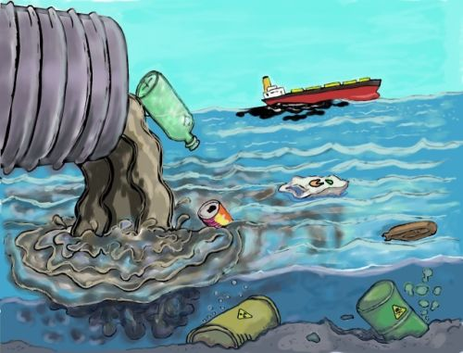
污染.V
人类的工厂污染了地球的空气和河流

Slide 32
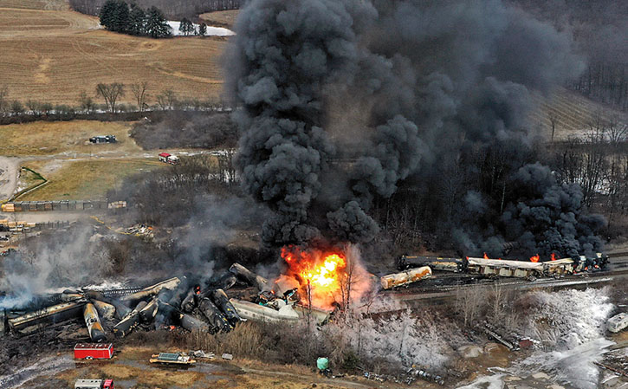
污染.V
这辆火车翻倒后，漏出来的东西污染了大地

Slide 33
讨论: 人类目前怎么污染地球的呢?

